Slide 1

ROS入门教程
----通信架构（下）
主讲教师：XXX
Notes:
1

Slide 2

通信架构（下）
教学提纲
通信架构（下）——基础篇
3.2.1
rosservice命令示例
3.2.2
Service数据格式.srv文件格式及命令rossrv示例
3.2.3
Parameter Server参数修改示例
3.2.4
Action实例详解
3.2.5
Action数据格式.action文件
中国大学慕课

Slide 3
通信架构（下）
rosservice命令示例
通信架构（下）
3.2.1 rosservice命令示例
中国大学慕课

Slide 4
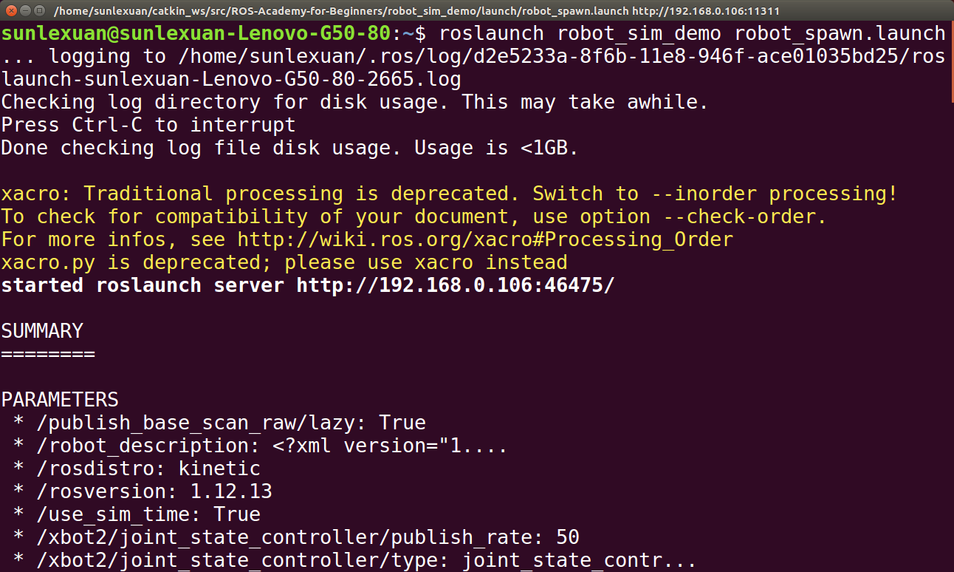
通信架构（下）
rosservice命令示例
1.首先运行下面语句启动gazebo，结果如下图所示：
$roslaunch robot_sim_demo robot_spawn.launch
中国大学慕课

Slide 5
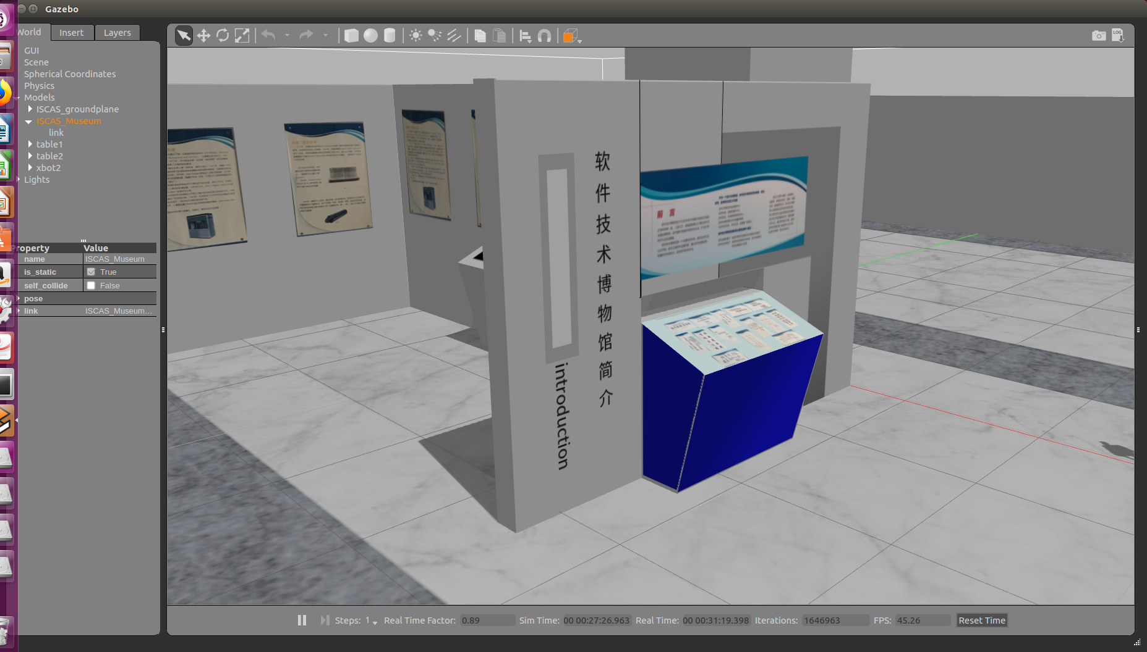
通信架构（下）
rosservice命令示例
中国大学慕课

Slide 6
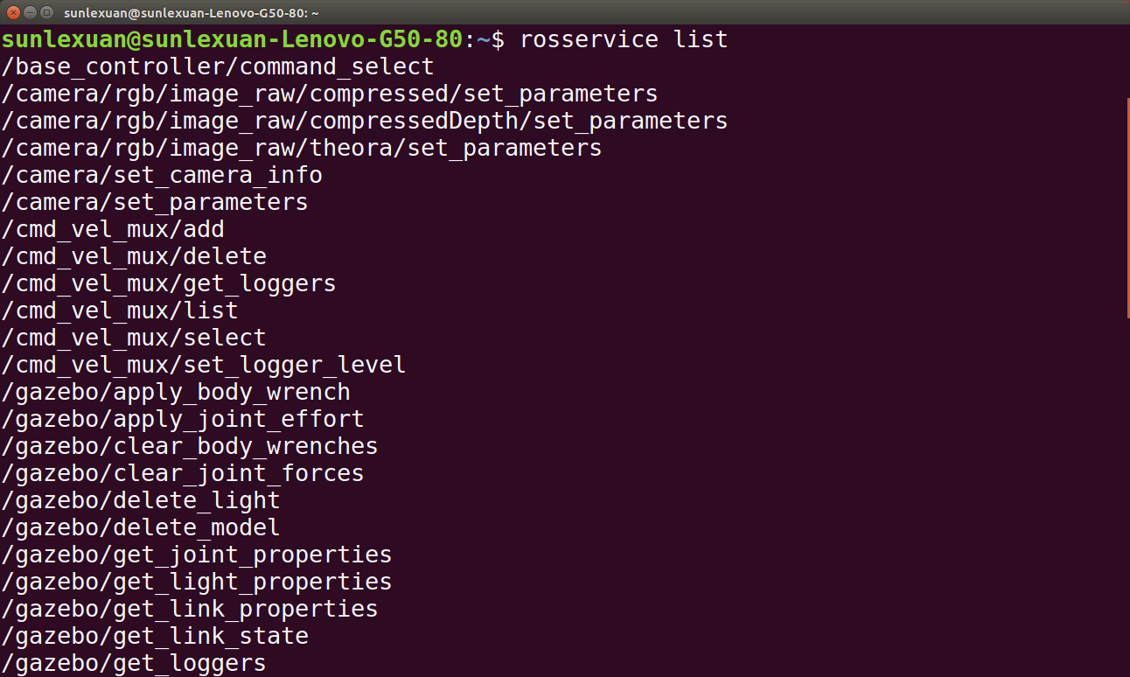
通信架构（下）
rosservice命令示例
2.另外开启一个终端，输入下面命令，查看当前运行的服务： $rosservice list
中国大学慕课

Slide 7
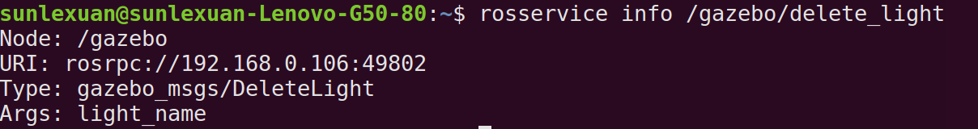
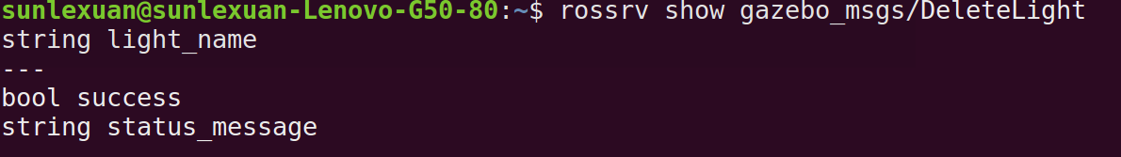
通信架构（下）
rosservice命令示例
3.随机选择/gazebo/delete_light服务，输入如下命令，查看该服务内容：
$rosservice info /gazebo/delete_light
4.查看该服务的文件类型（即.srv文件内容），输入如下命令：
$rossrv show gazebo_msgs/DeleteLight
中国大学慕课

Slide 8
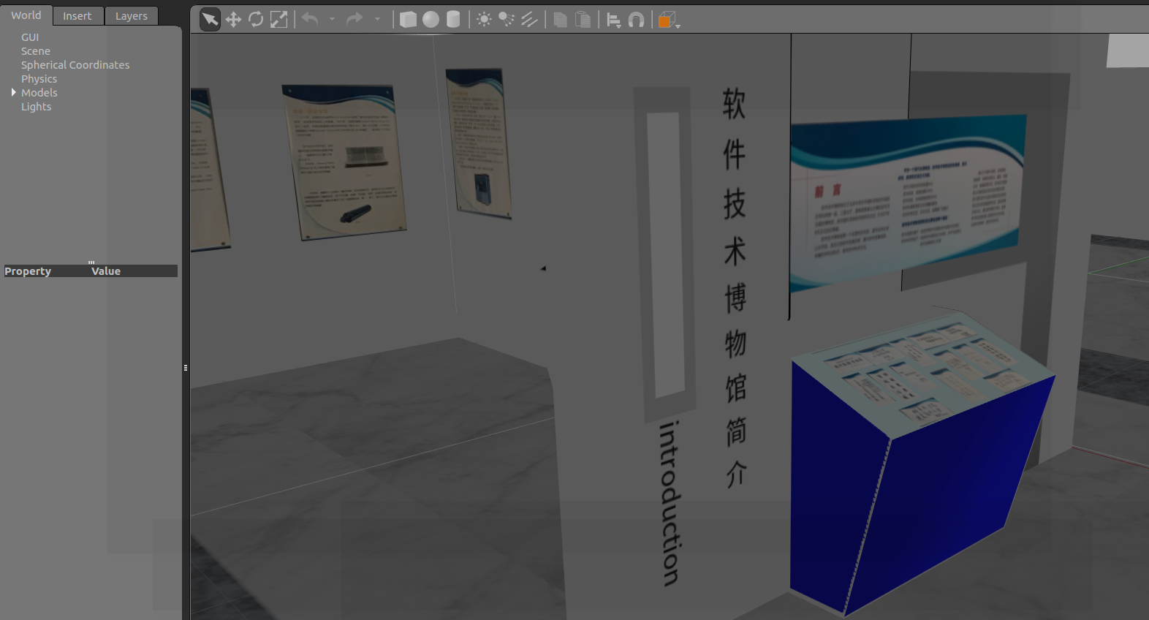
通信架构（下）
rosservice命令示例
5.输入下面的命令，执行删除光源的操作，结果如下图显示：
中国大学慕课

Slide 9
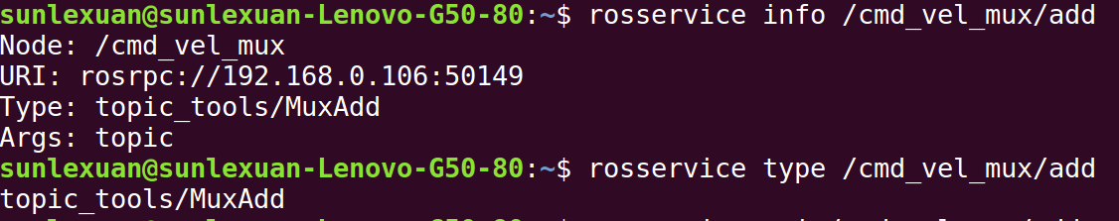
通信架构（下）
rosservice命令示例
6.输入下面的命令，打印服务类型
$rosservice info /cmd_vel_mux/add
中国大学慕课

Slide 10
通信架构（下）
rosservice命令示例
7.输入下面的命令，打印服务的uri：
$rosservice uri /cmd_vel_mux/add
中国大学慕课

Slide 11
通信架构（下）
rosservice命令示例
8.输入下面的命令，按服务类型查找服务：
$rosservice find topic_tools/MuxAdd
中国大学慕课

Slide 12
通信架构（下）
rosservice命令示例
9.输入下面的命令，打印服务参数：
$rosservice args /cmd_vel_mux/add
中国大学慕课

Slide 13
通信架构（下）
Service数据格式.srv文件格式及rossrv命令示例
通信架构（下）
3.2.2 Service数据格式.srv文件格式及命令rossrv示例
中国大学慕课

Slide 14
通信架构（下）
Service数据格式.srv文件格式及rossrv命令示例
.srv文件格式示例：
gazebo_msgs/DeleteLight
string light_name
---
bool success
string status_message
中国大学慕课

Slide 15
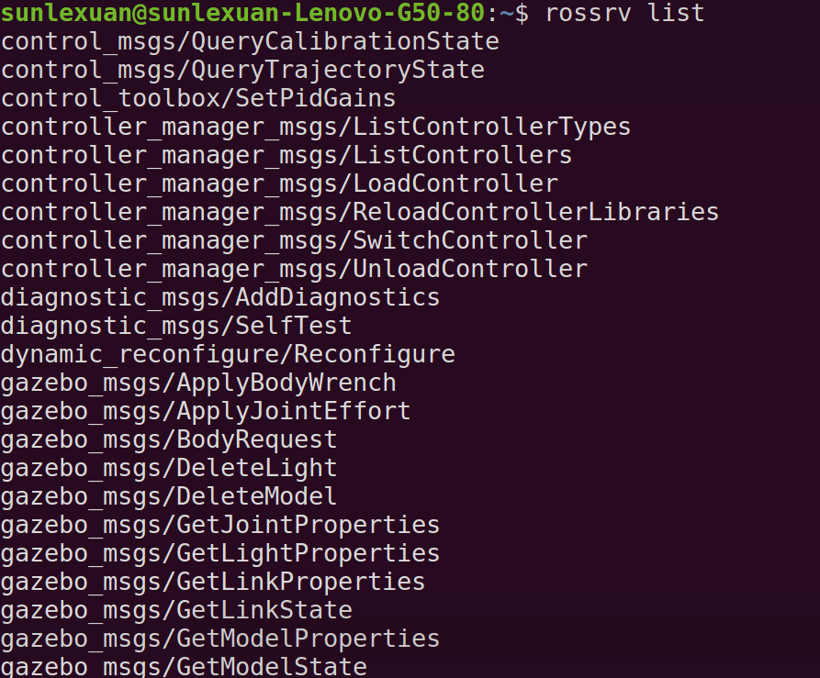
通信架构（下）
Service数据格式.srv文件格式及rossrv命令示例
rossrv命令示例：
1.输入下面命令，列出所有服务：
$rossrv list
中国大学慕课

Slide 16
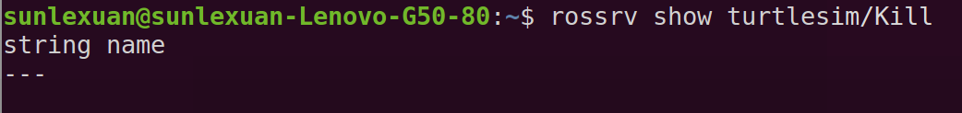
通信架构（下）
Service数据格式.srv文件格式及rossrv命令示例
2.输入下面命令，显示某srv文件内容：
$rossrv show turtlesim/Kill
中国大学慕课

Slide 17
通信架构（下）
Service数据格式.srv文件格式及rossrv命令示例
3.输入下面命令，显示服务md5sum
$rossrv md5 turtlesim/Kill
中国大学慕课

Slide 18
通信架构（下）
Service数据格式.srv文件格式及rossrv命令示例
2.输入下面命令，列出包中的服务：
$rossrv package beginner
中国大学慕课

Slide 19
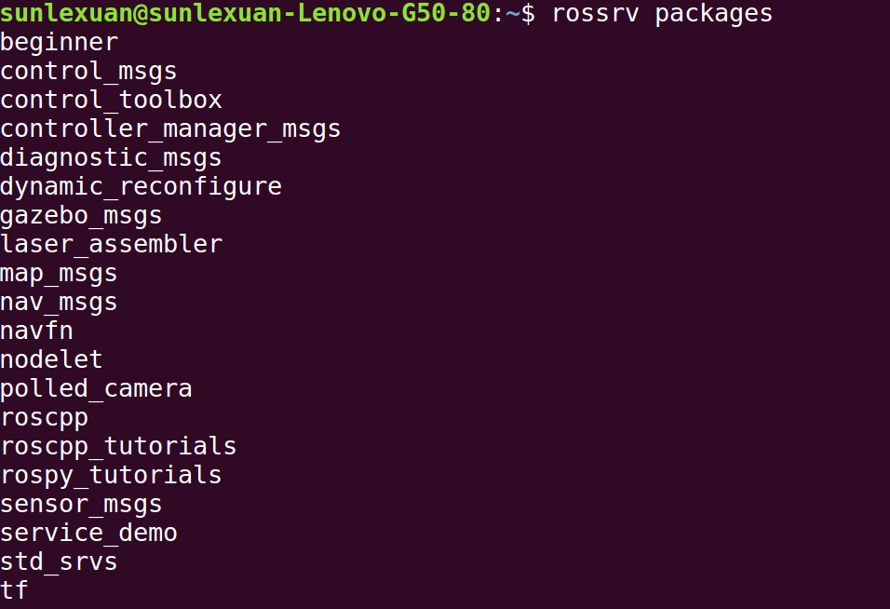
通信架构（下）
Service数据格式.srv文件格式及rossrv命令示例
2.输入下面命令，列出包含服务的包：
$rossrv packagesl
中国大学慕课

Slide 20
通信架构（下）
Parameter Server参数修改示例
通信架构（下）
3.2. Parameter Server参数修改示例
中国大学慕课

Slide 21
通信架构（下）
Parameter Server参数修改示例
1.首先输入下面命令，打开我们教材的模拟场景：
$roslaunch robot_sim_demo robot_spawn.launch
中国大学慕课

Slide 22
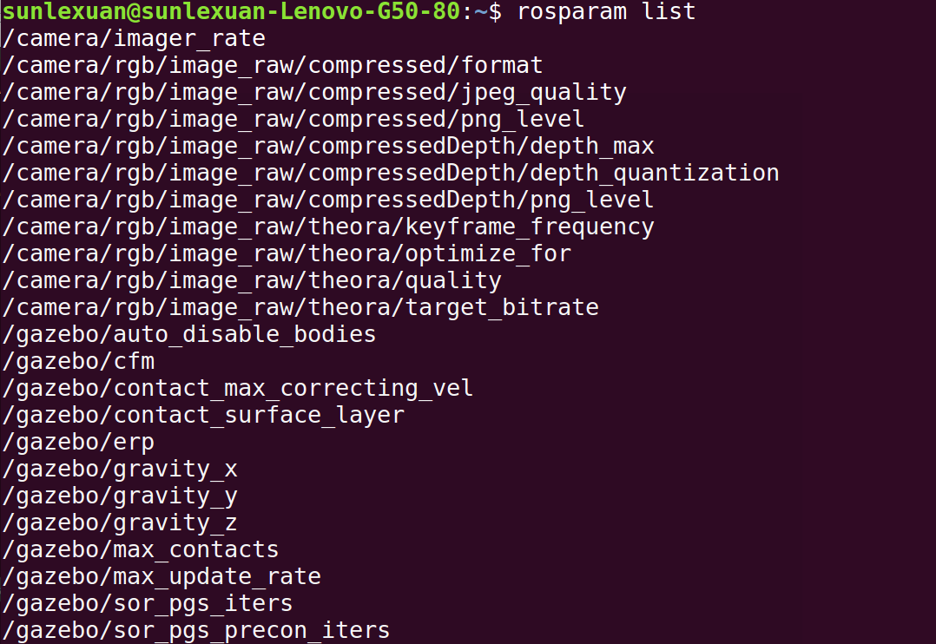
通信架构（下）
Parameter Server参数修改示例
2.输入下面命令，查看参数服务器上的param：
$rosparam list
中国大学慕课

Slide 23
通信架构（下）
Parameter Server参数修改示例
3.输入如下命令，查看重力参数的值：
$rosparam get /gazebo/gravity_z
中国大学慕课

Slide 24
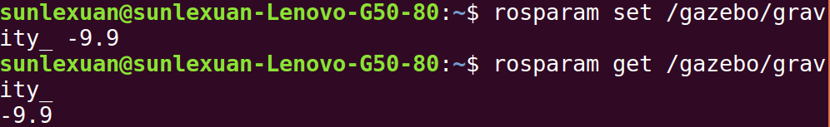
通信架构（下）
Parameter Server参数修改示例
4.输入如下命令，设置重力参数的值：
$rosparam set /gazebo/gravity_z -9.9
中国大学慕课

Slide 25
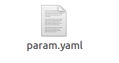
通信架构（下）
Parameter Server参数修改示例
4.输入如下命令，保存一个参数到文件，之后就可以在当前路径看到该文件，也就能打开去查看到相关的参数信息：
$rosparam dump param.yaml
中国大学慕课

Slide 26
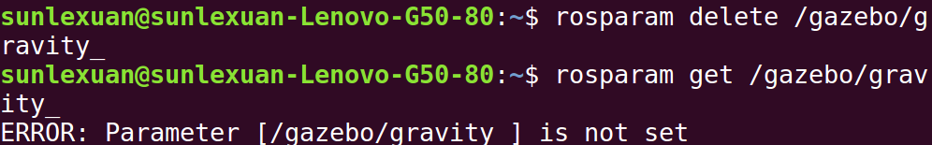
通信架构（下）
Parameter Server参数修改示例
5.输入如下命令，删除参数：
$rosparam delete /gazebo/gravity_z
中国大学慕课

Slide 27
通信架构（下）
Action
通信架构（下）
3.2.4 Action
中国大学慕课

Slide 28
通信架构（下）
Action
定义ros的action服务的步骤：
1.创建工程
2.设计action定义文件，内容有goal，feedback，result（这个和 service的srv文件很像，放置在工程目录的action目录下）
3.实现服务器服务端
服务端实现了服务器执行任务的反馈信息，中断抢占功能，反馈信息通过发布反馈的消息实现，中断抢占通过注册中断毁掉函数实现。
中国大学慕课

Slide 29
通信架构（下）
Action
4.实现客户端
客户端注册了三个毁掉函数，DoneCb，ActivCb，FeedbackCb
5.CMakeLists的编写
6.package.xml的编写
7.测试
消息反馈和中断抢占的演示，首先启动服务器，然后分别启动两个客户端。
中国大学慕课

Slide 30
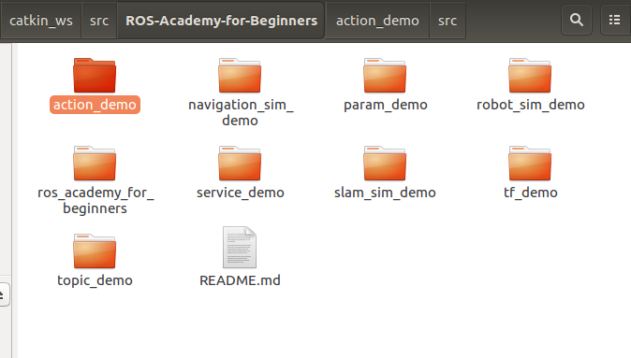
通信架构（下）
Action
以ROS-Academy-for-Beginners下的action_demo为例进行操作，体会action通信方式：
从github上下载ROS-Academy-for-Beginners，action包的位置如图所示：
中国大学慕课

Slide 31
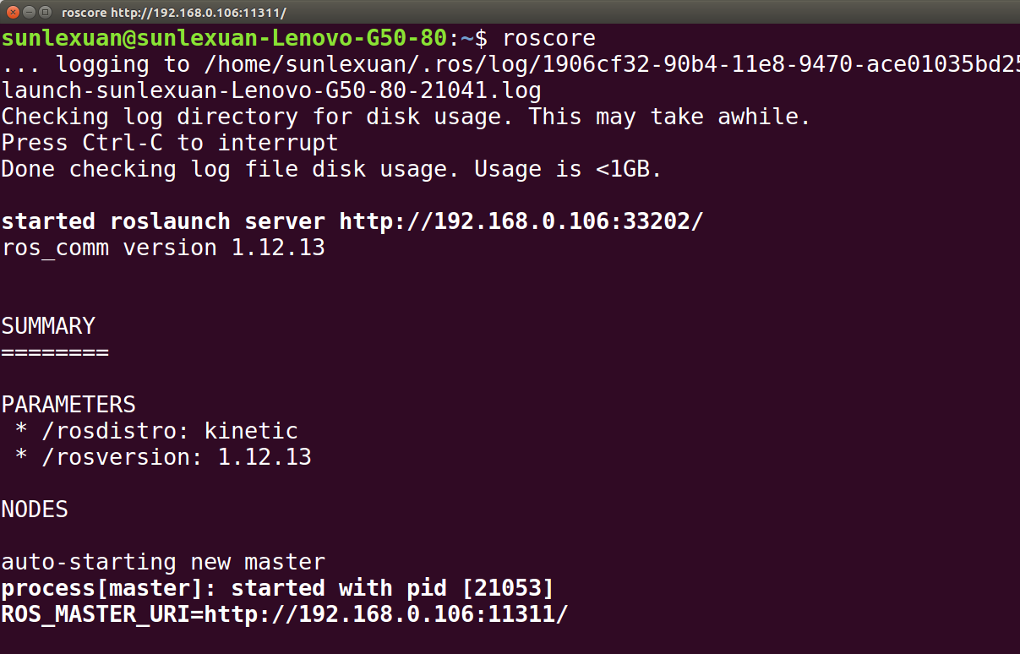
通信架构（下）
Action
1.启动master：
$roscore
中国大学慕课

Slide 32
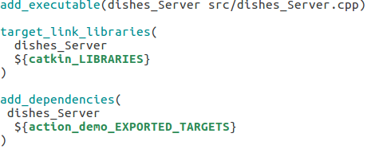
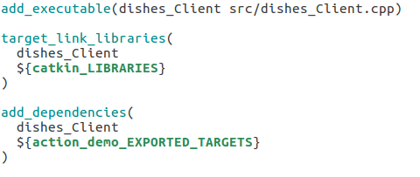
通信架构（下）
Action
2.打开action_demo/CMakeLists.txt，查看运行的 节点，如下图可知，运行的节点为dishes_Server和dishes_Client：
中国大学慕课

Slide 33
通信架构（下）
Action
3.打开一个终端，运行节点dishes_Server：
$rosrun action_demo dishes_Server
中国大学慕课

Slide 34
通信架构（下）
Action
4.再打开一个终端，运行dishes_Client节点：
$rosrun action_demo dishes_Client
中国大学慕课

Slide 35

谢 谢

